Slide 1
LEZIONE N.13 b
LA MIA INFANZIA
INS. LUCIANA DE BENEDETTI 28/04/20

Slide 2

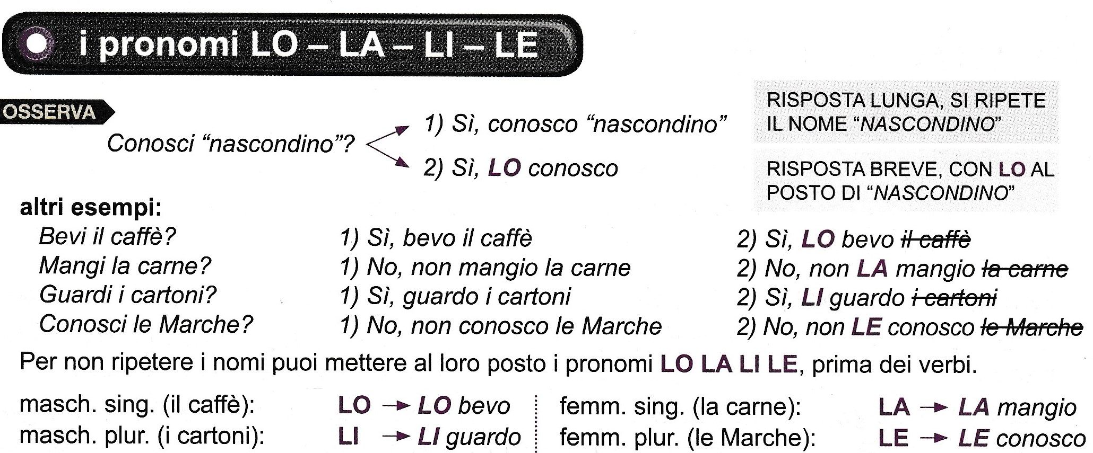
I PRONOMI LO – LA – LI - LE

Slide 3
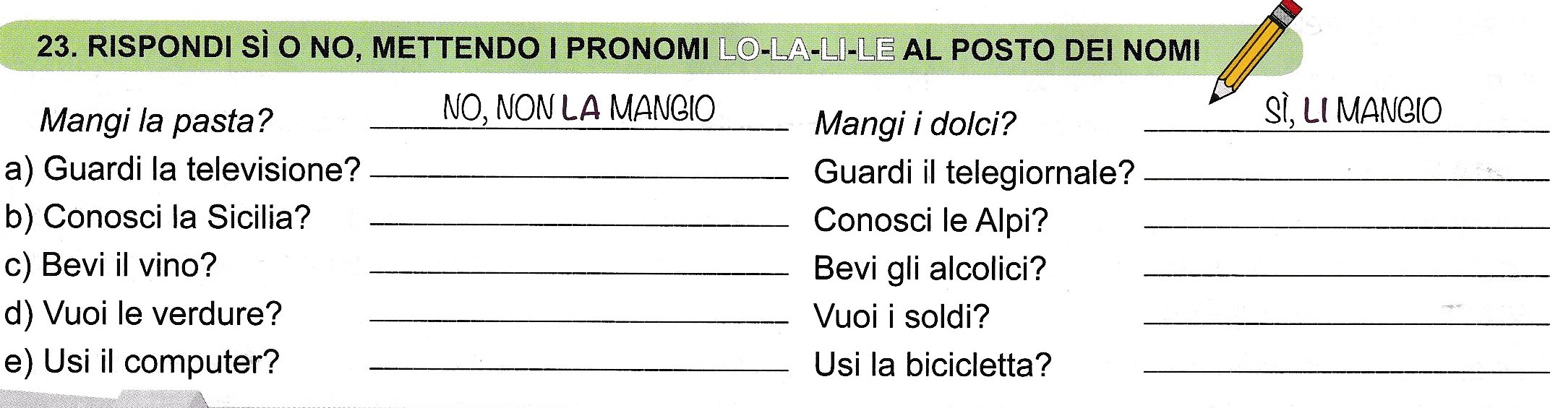

Slide 4
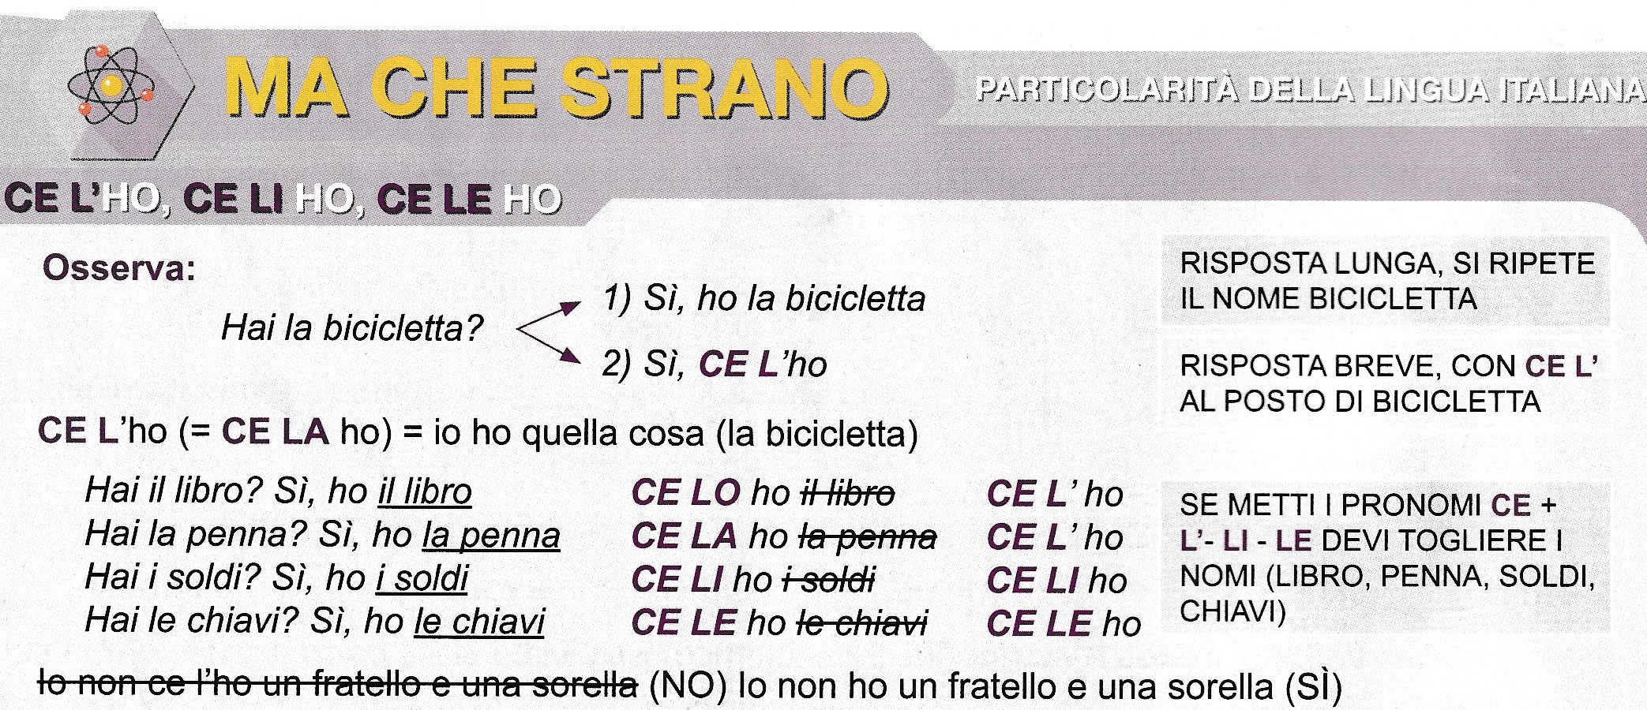
CE L’HO – CE LI HO – CE LE HO

Slide 5
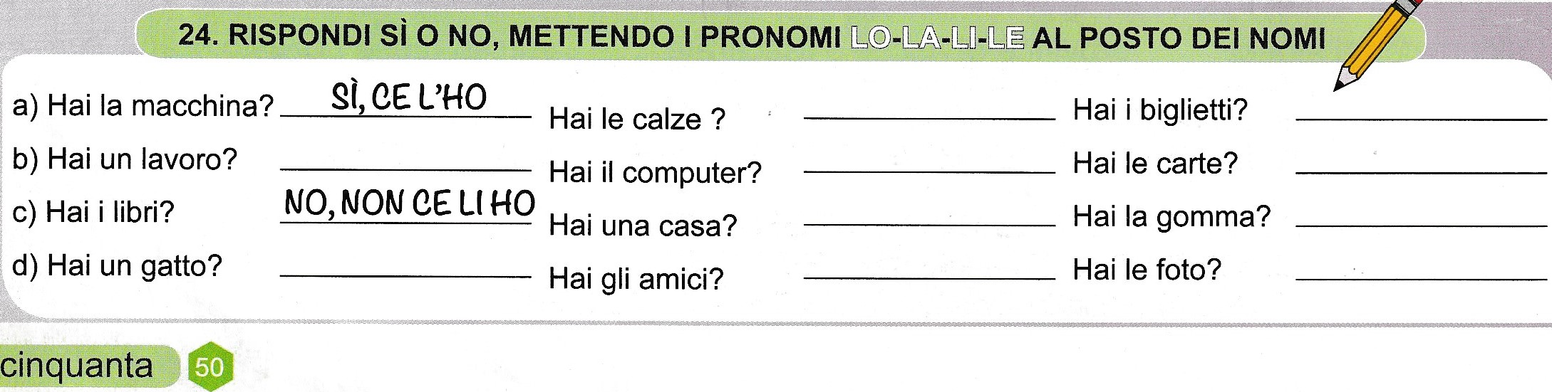
RISPONDI SI’ O NO, METTENDO I PRONOMI
CE L’HO – CE LI HO – CE LE HO AL POSTO DEI NOMI

